Slide 2
三 100以内数的认识
第7课时 比较大小(2)

Slide 3
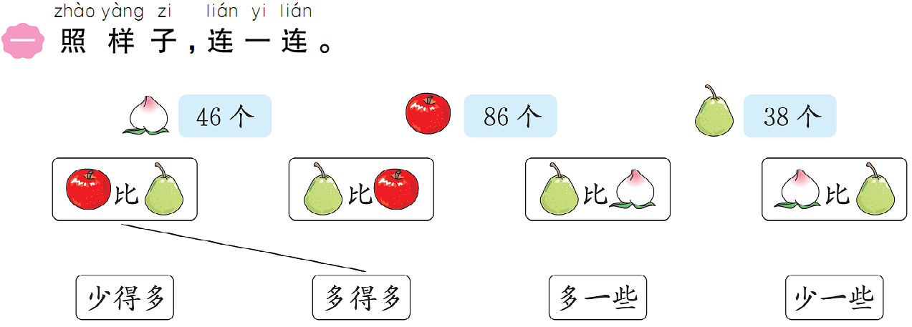

Slide 4
